Slide 1
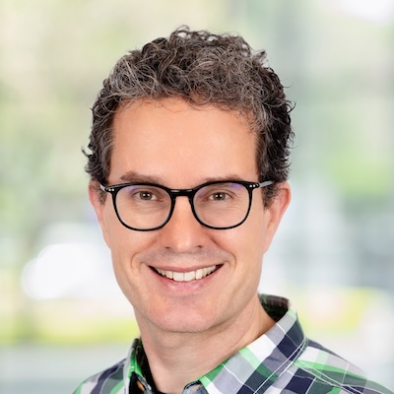


Hoe werkt een quantum computer?
Christian Schaffner
Professor Theoretical Computer Science
Universiteit van Amsterdam
Directeur
De Nederlandsche Bank – maandag, 16 juni 2025

Slide 2
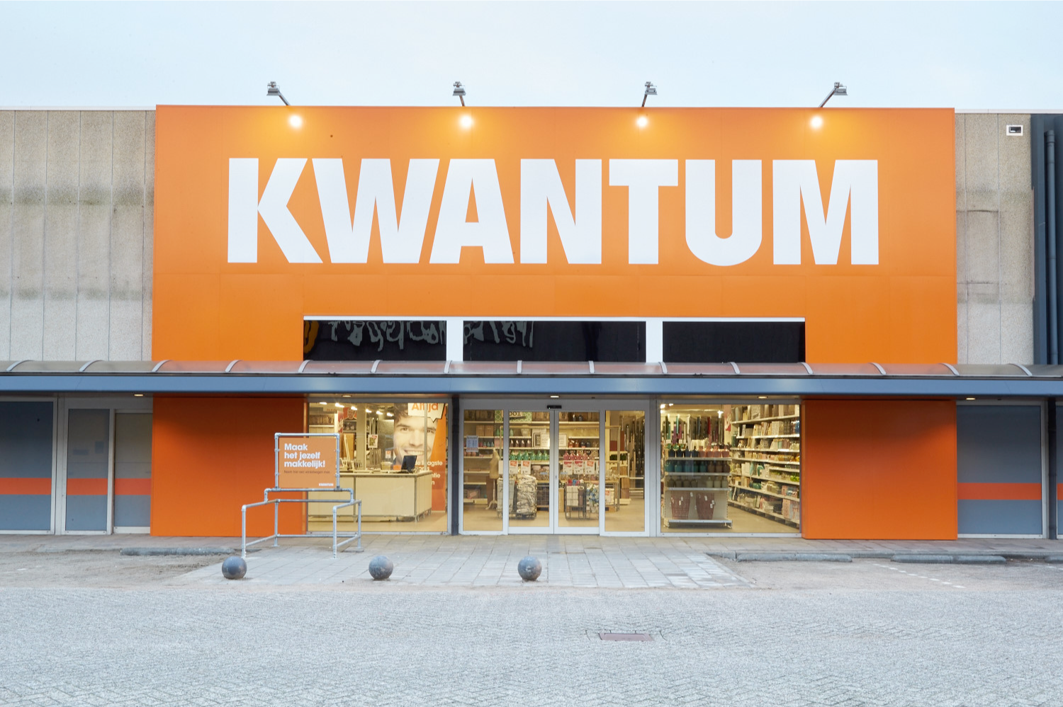


Slide 3
Wat is quantum mechanica?

Slide 4


Slide 5
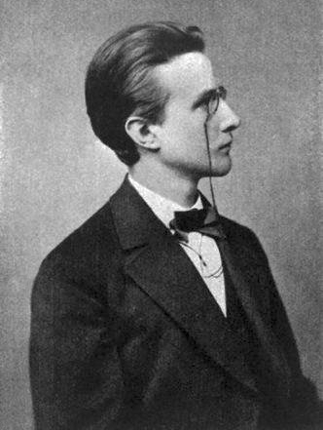
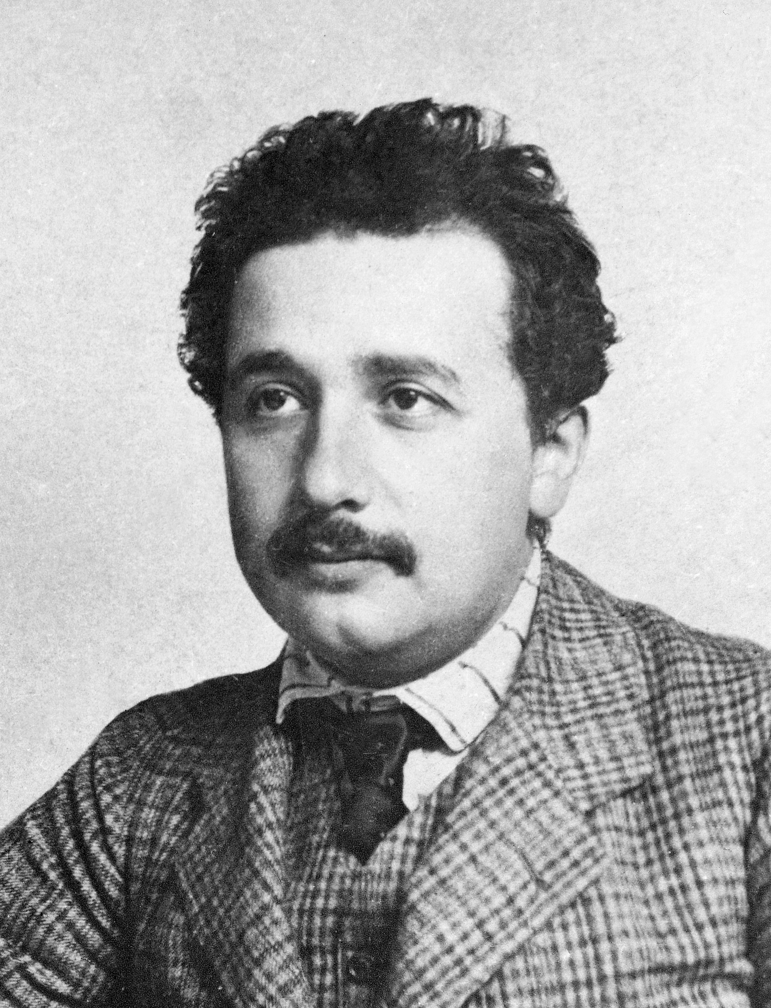
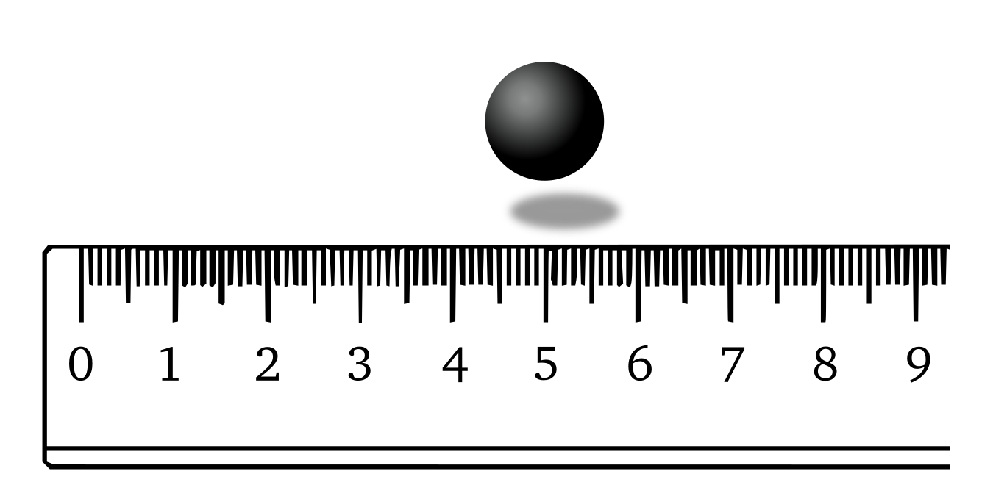
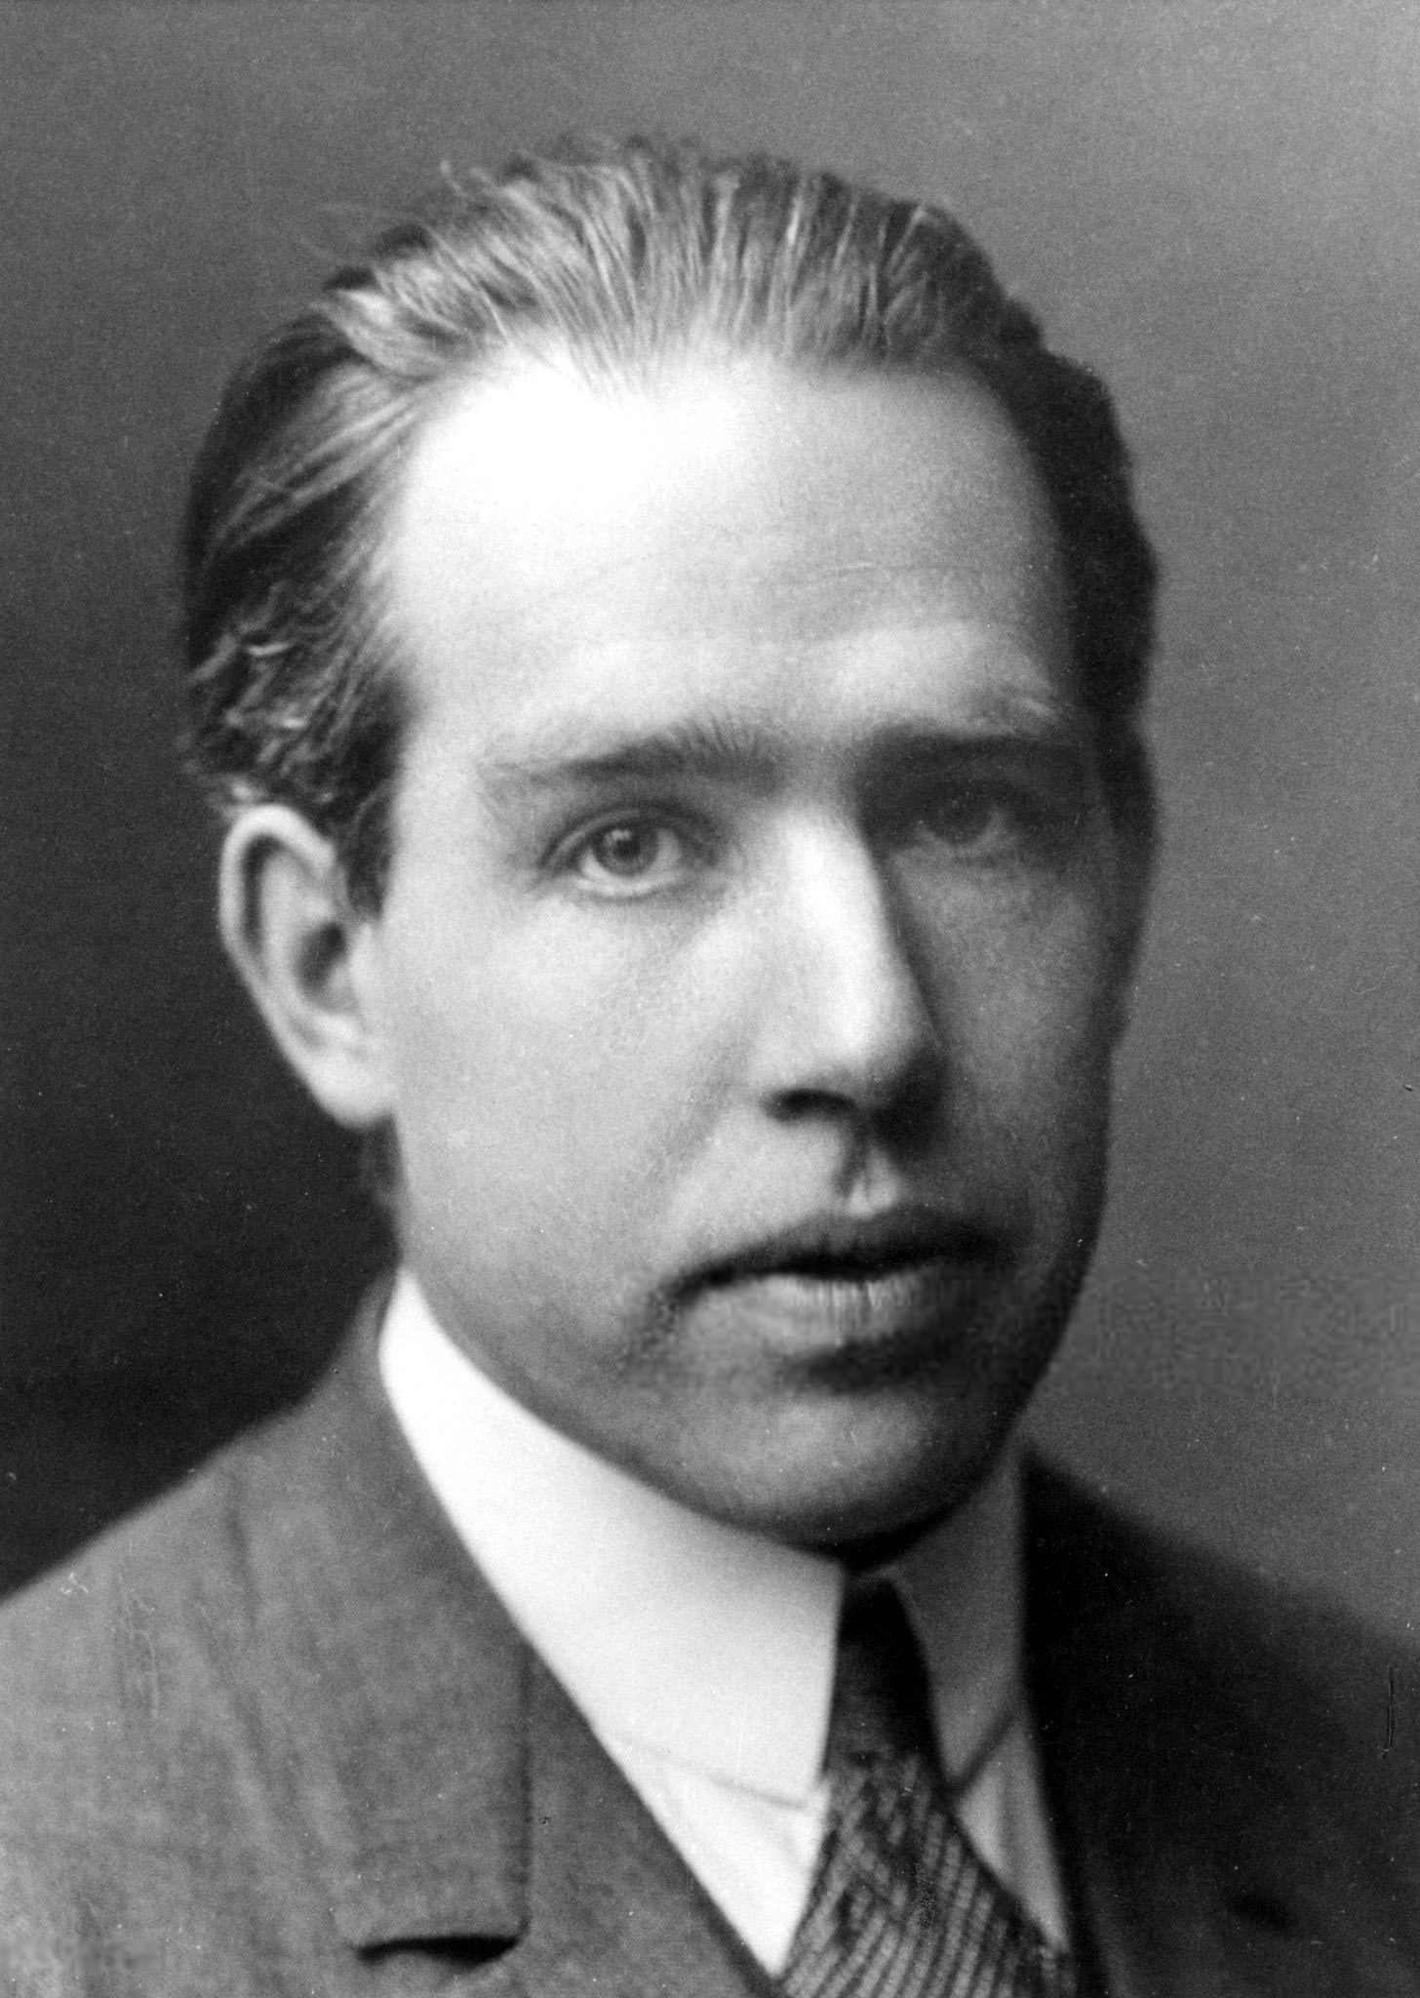
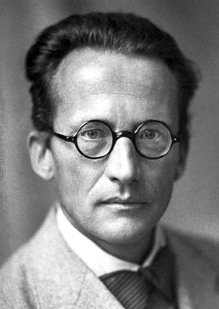
Planck
Einstein
Bohr
Schrödinger

Slide 6

Planck
Einstein
Bohr
Schrödinger

Slide 7
Superpositie
Quantum mechanica: natuurwetten voor heel kleine deeltjes
Quantum technologie maakt gebruik van de unieke eigenschappen van de quantum mechanica

Slide 8
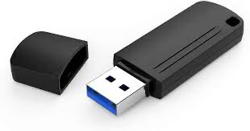
X = 3
X = 8

Slide 9
X = 3
X = 8

Slide 11
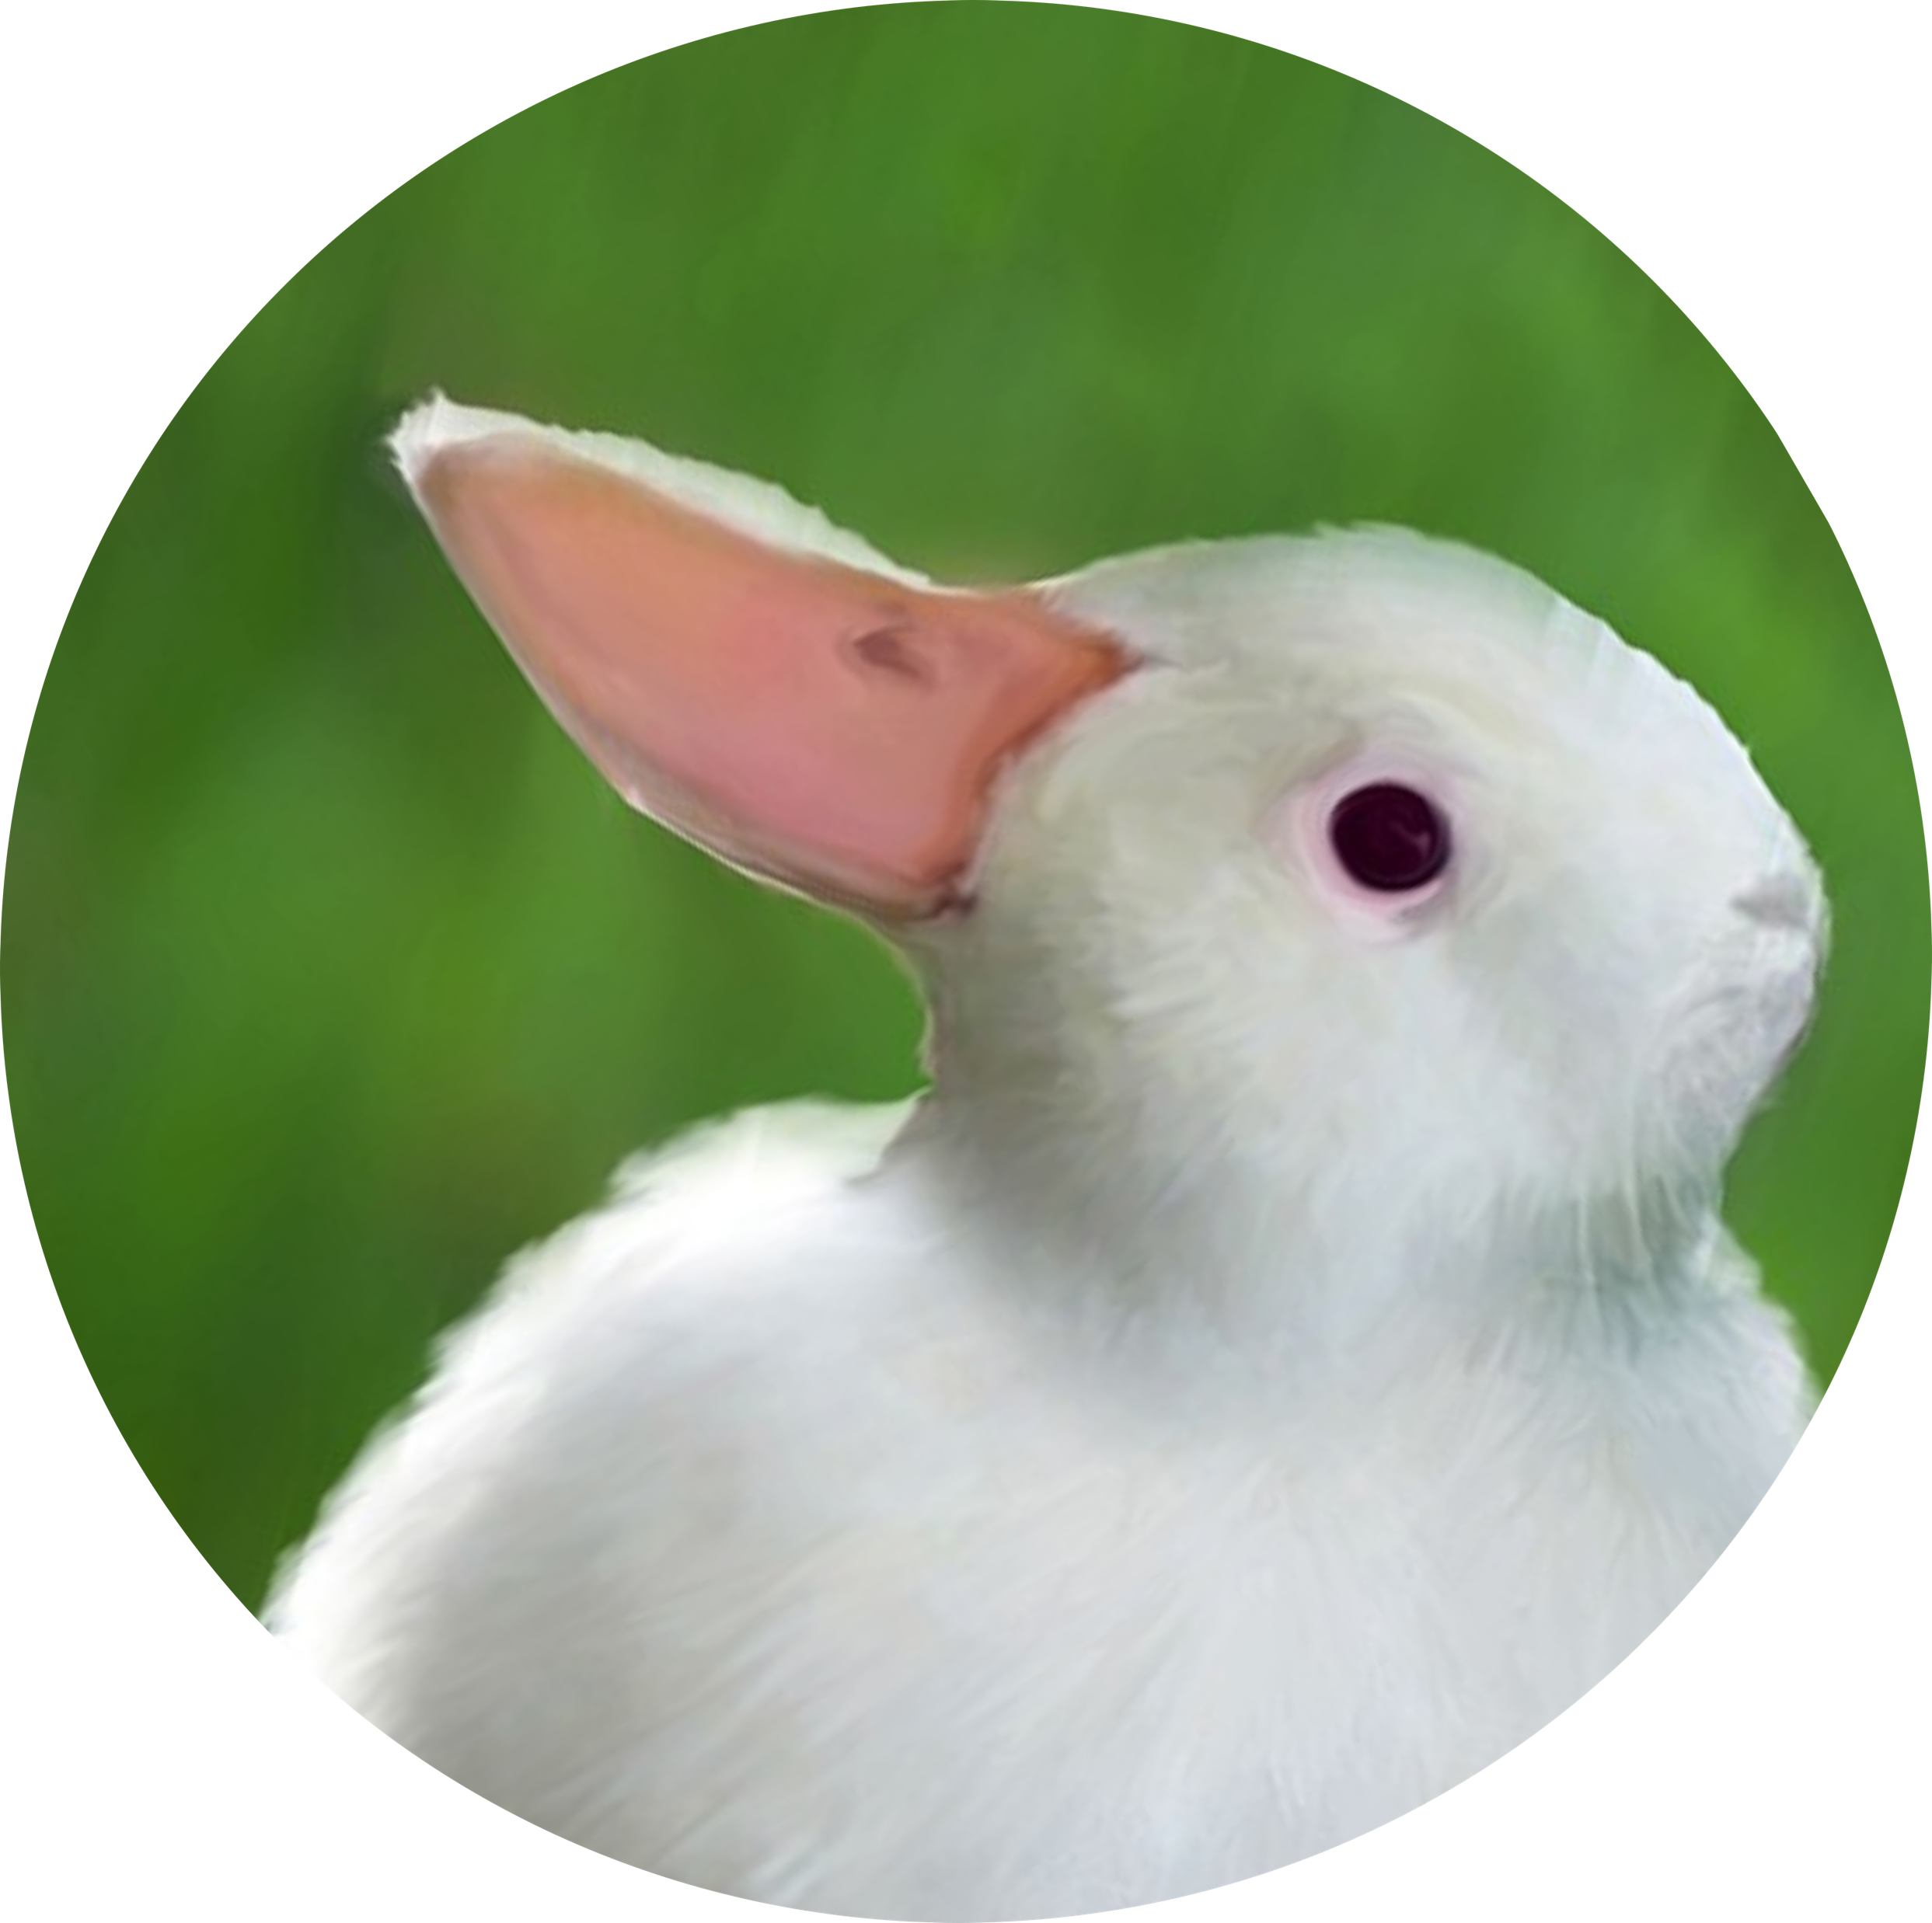

Slide 13
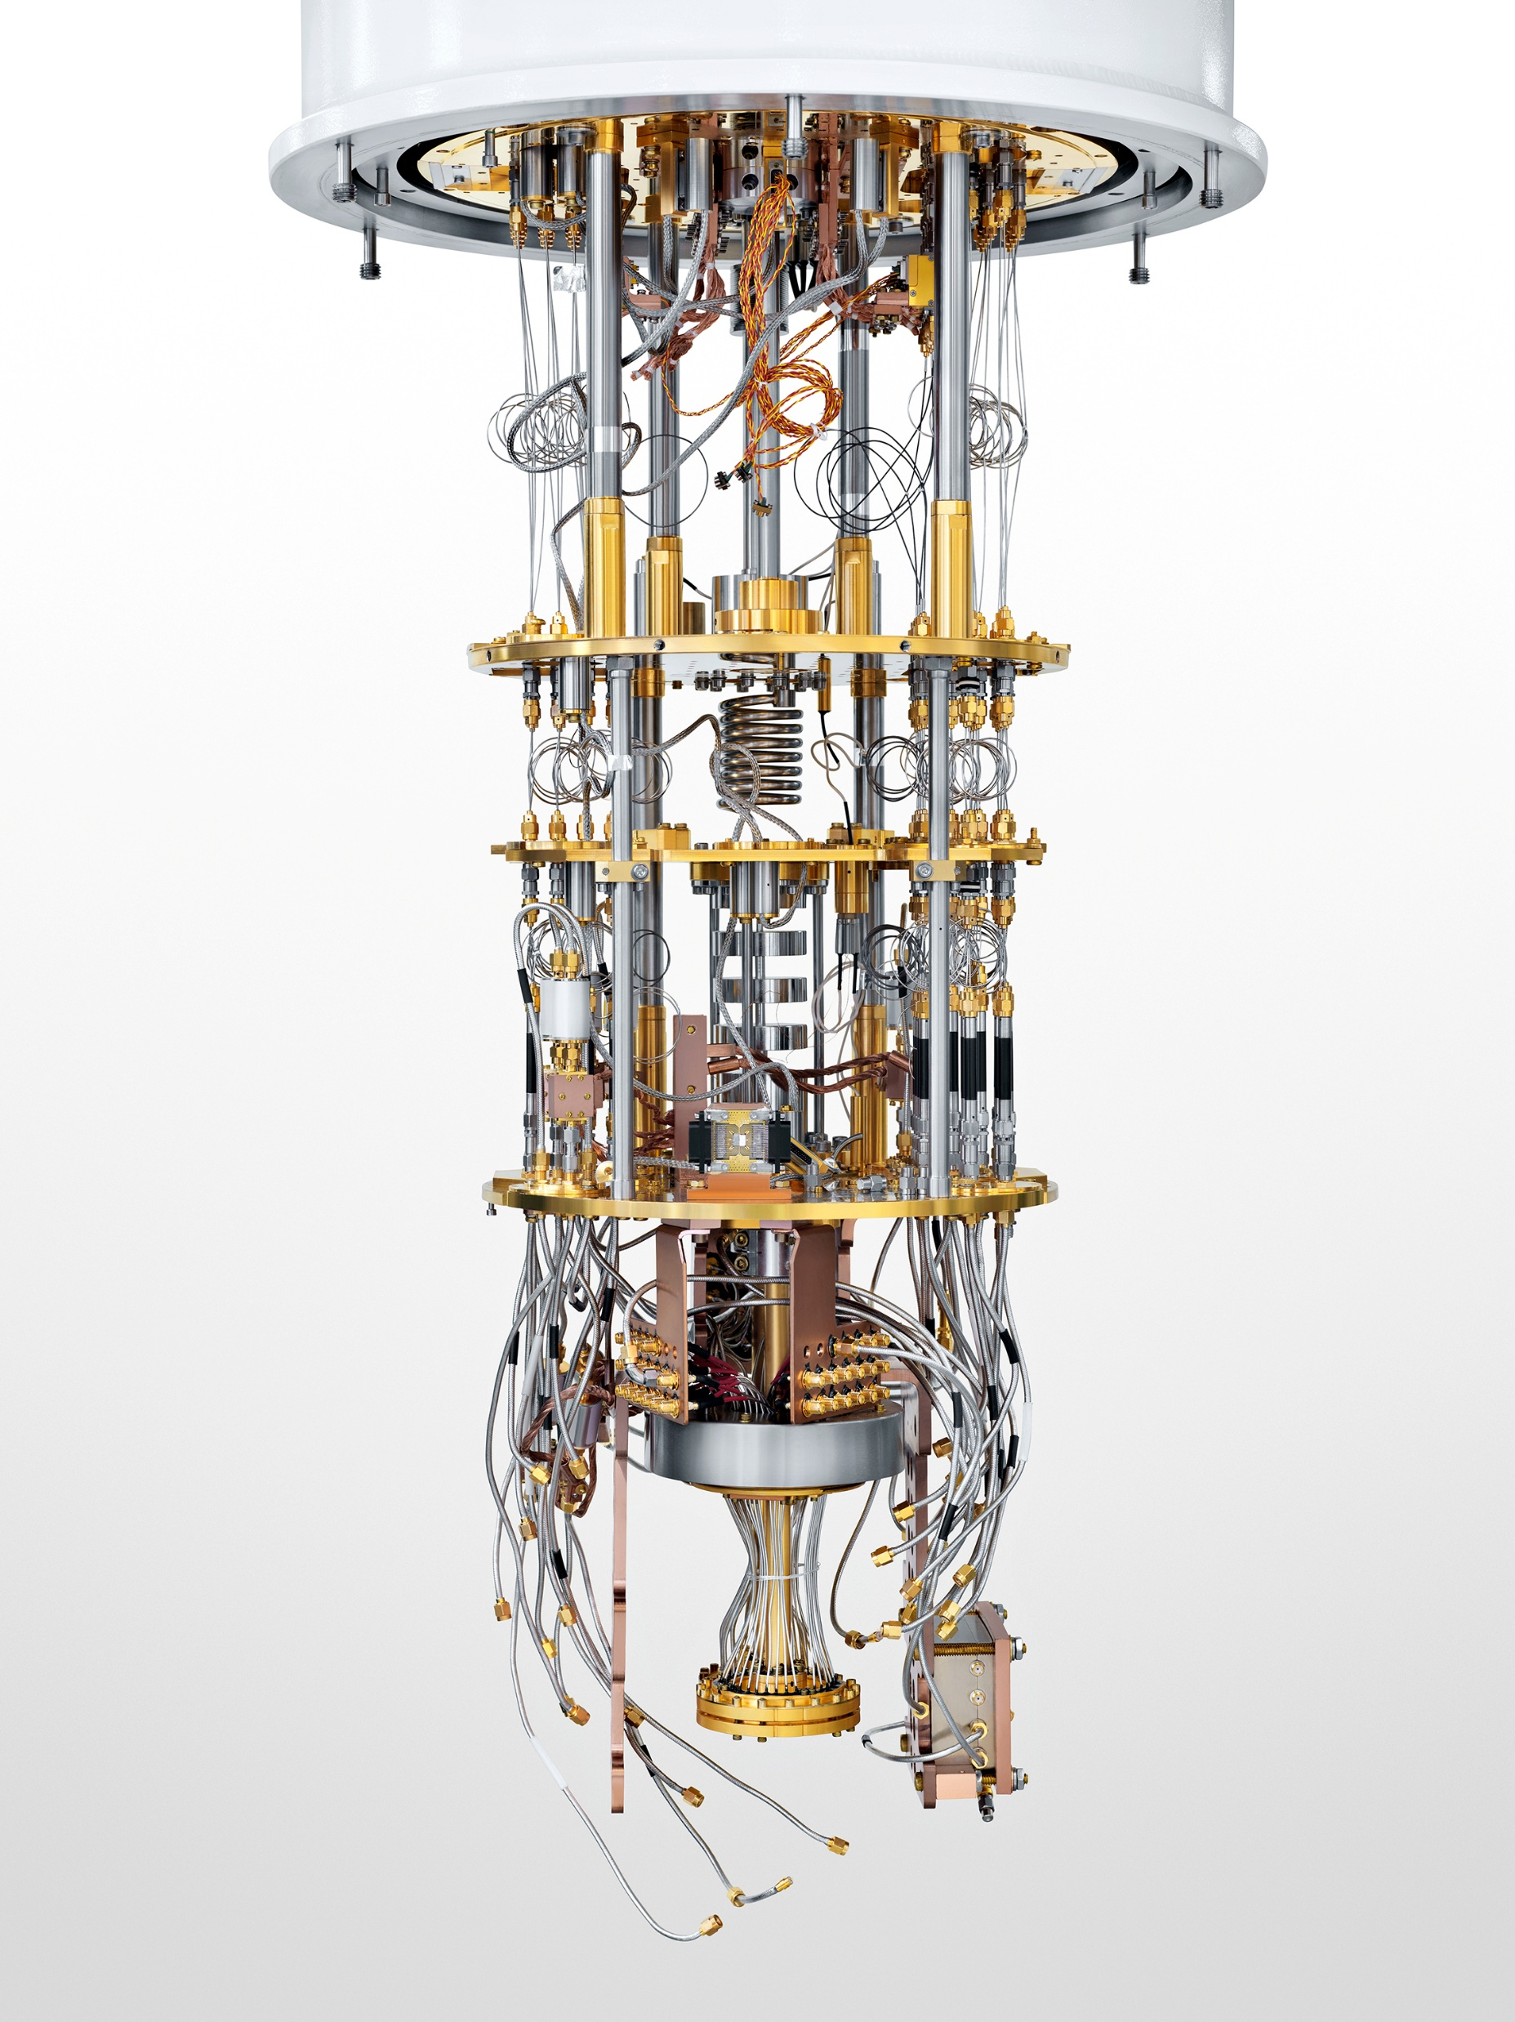
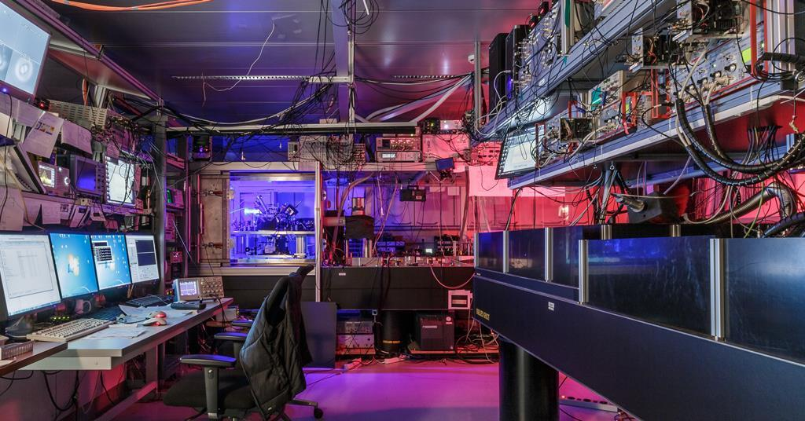
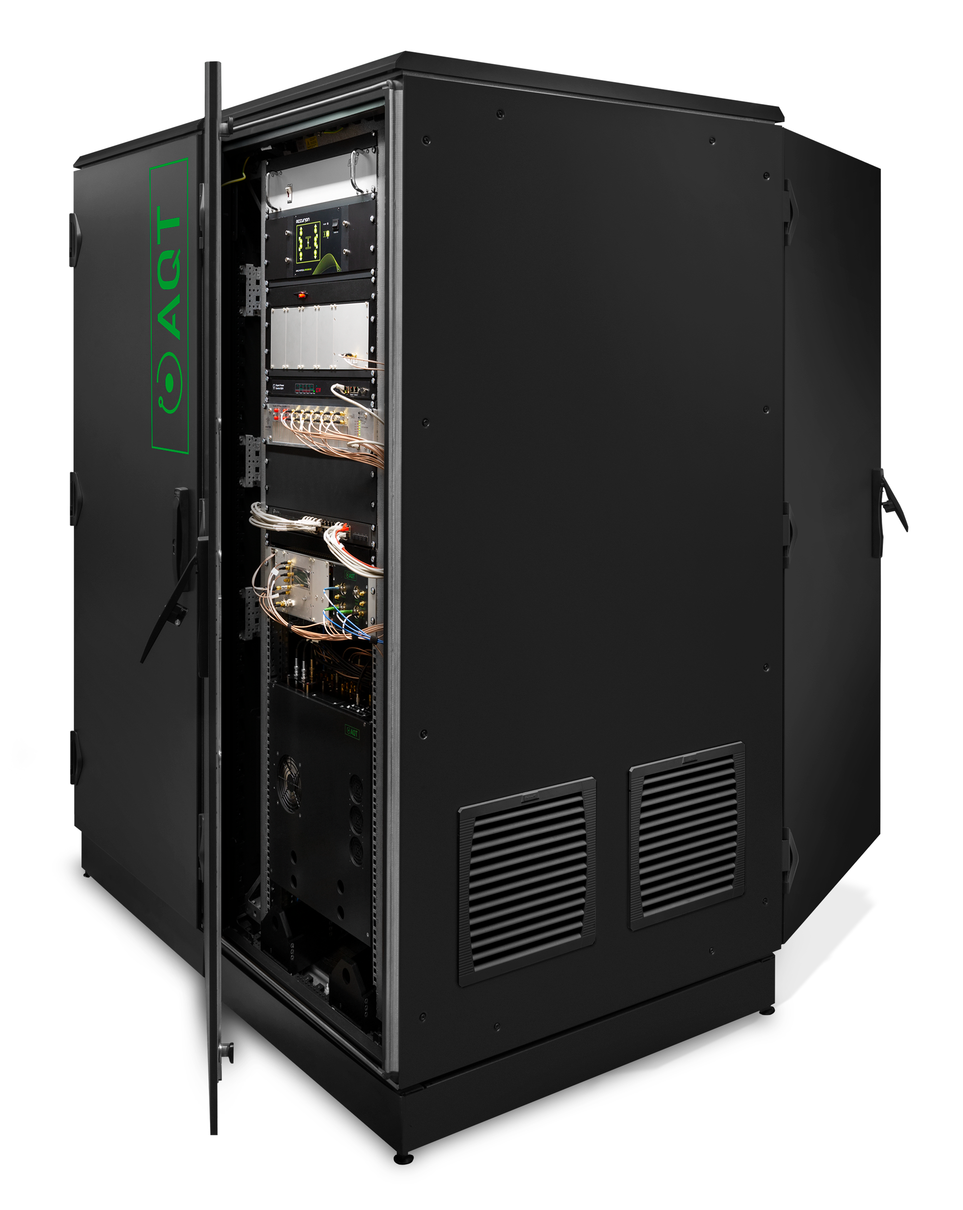
chemistryworld.com
Alpine Quantum Technologies
MIT Technology Review
Notes:
Quantum computers zijn grote machines

Slide 14
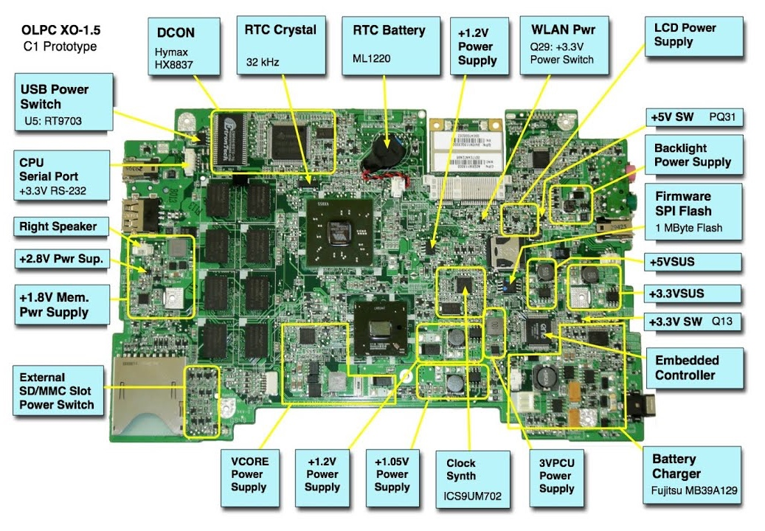
Moet je alle details van elektrische schakelingen kennen om een computer te gebruiken?
Notes:
Of course not! That’s why, to use quantum computing in a business setting, you don’t need to know all the details of quantum mechanics. It’s more useful to look at the applications.
Natuurlijk niet! Daarom hoef je ook niet alle details van de quantum mechanica te begrijpen om quantum computer te gebruiken Laten we liever naar de toepassingen kijken.

Slide 15
Wat kunnen we met quantum technologie?

Slide 16
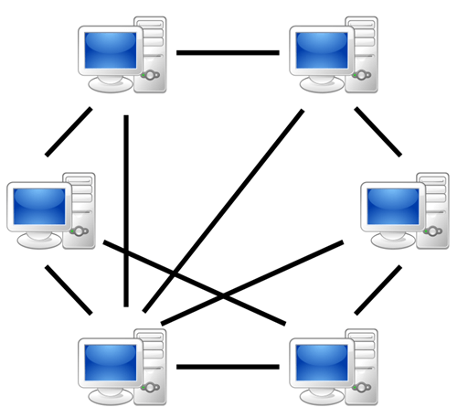
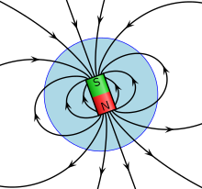
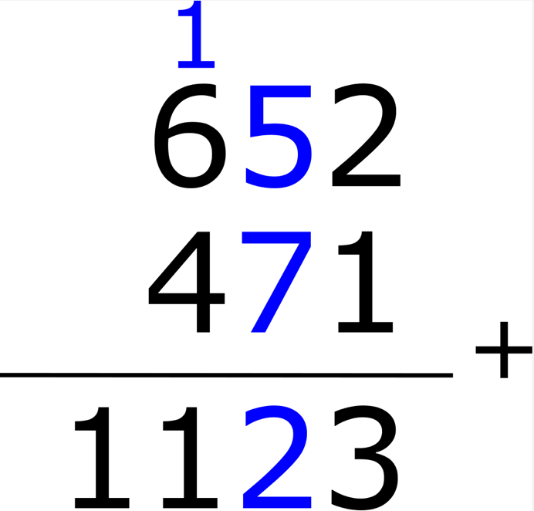
Wat kunnen we met quantum technologie?
Rekenen
Netwerken
Sensoren

Slide 17
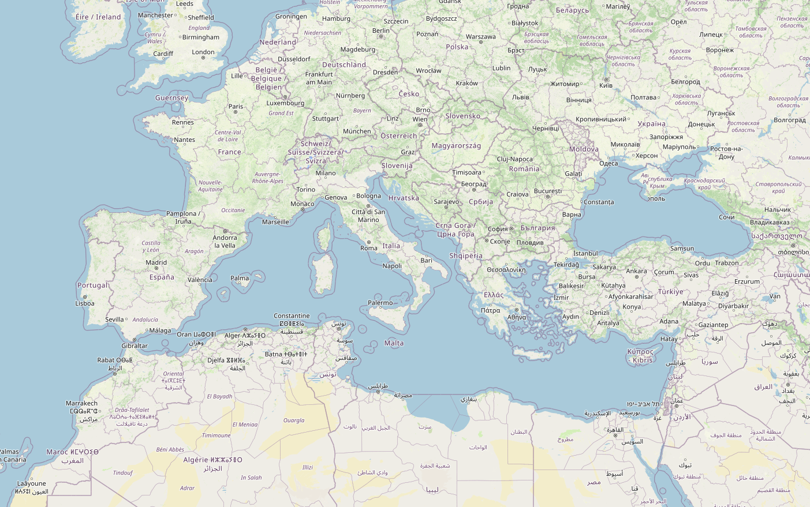
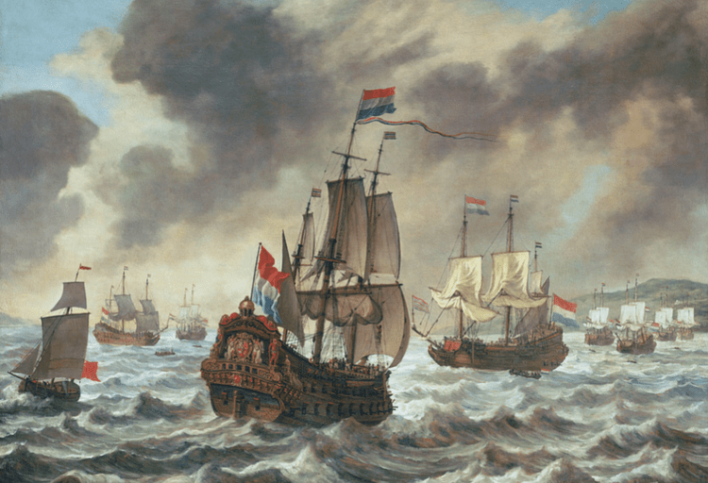
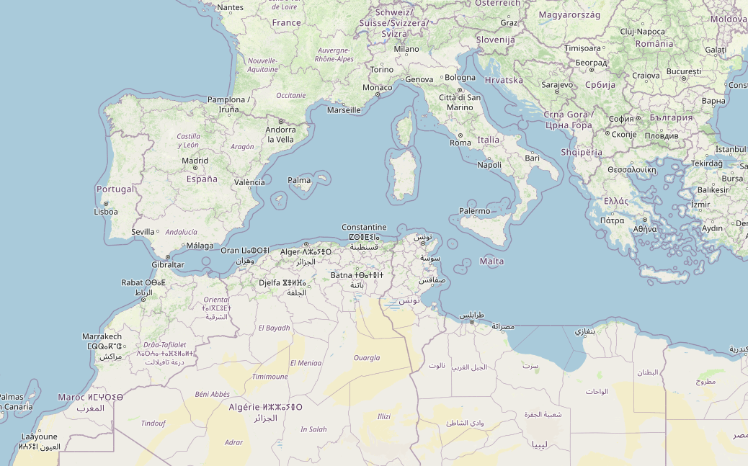
Straat van Gibraltar
Notes:
See quantum.country for this analogy.
https://quantum.country/qcvc
Op land: meer dan 10000km: https://maps.app.goo.gl/EgqUBm8YX6ZD55aF8
Ook is het boot misschien veel trager dan een auto, het kost toch veel minder tijd

Slide 18
Waarom is een quantum computer
een verschrikkelijk trage computer?

Slide 19
Take home messages:
Quantum computers hebben meer tijd nodig per stap,
… maar kunnen sommige problemen oplossen met minder stappen!
Welke problemen hebben zo’n kortere weg?
Dat zijn we aan het onderzoeken!

Slide 20
Wat kan een quantum computer berekenen?

Slide 21
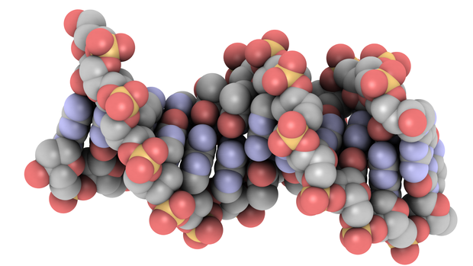
1. Quantumchemie en materiaalkunde
Drug design / geneesmiddelontwikkeling
Batterijen
Productie van chemicaliën
Supergeleiders?

Slide 22
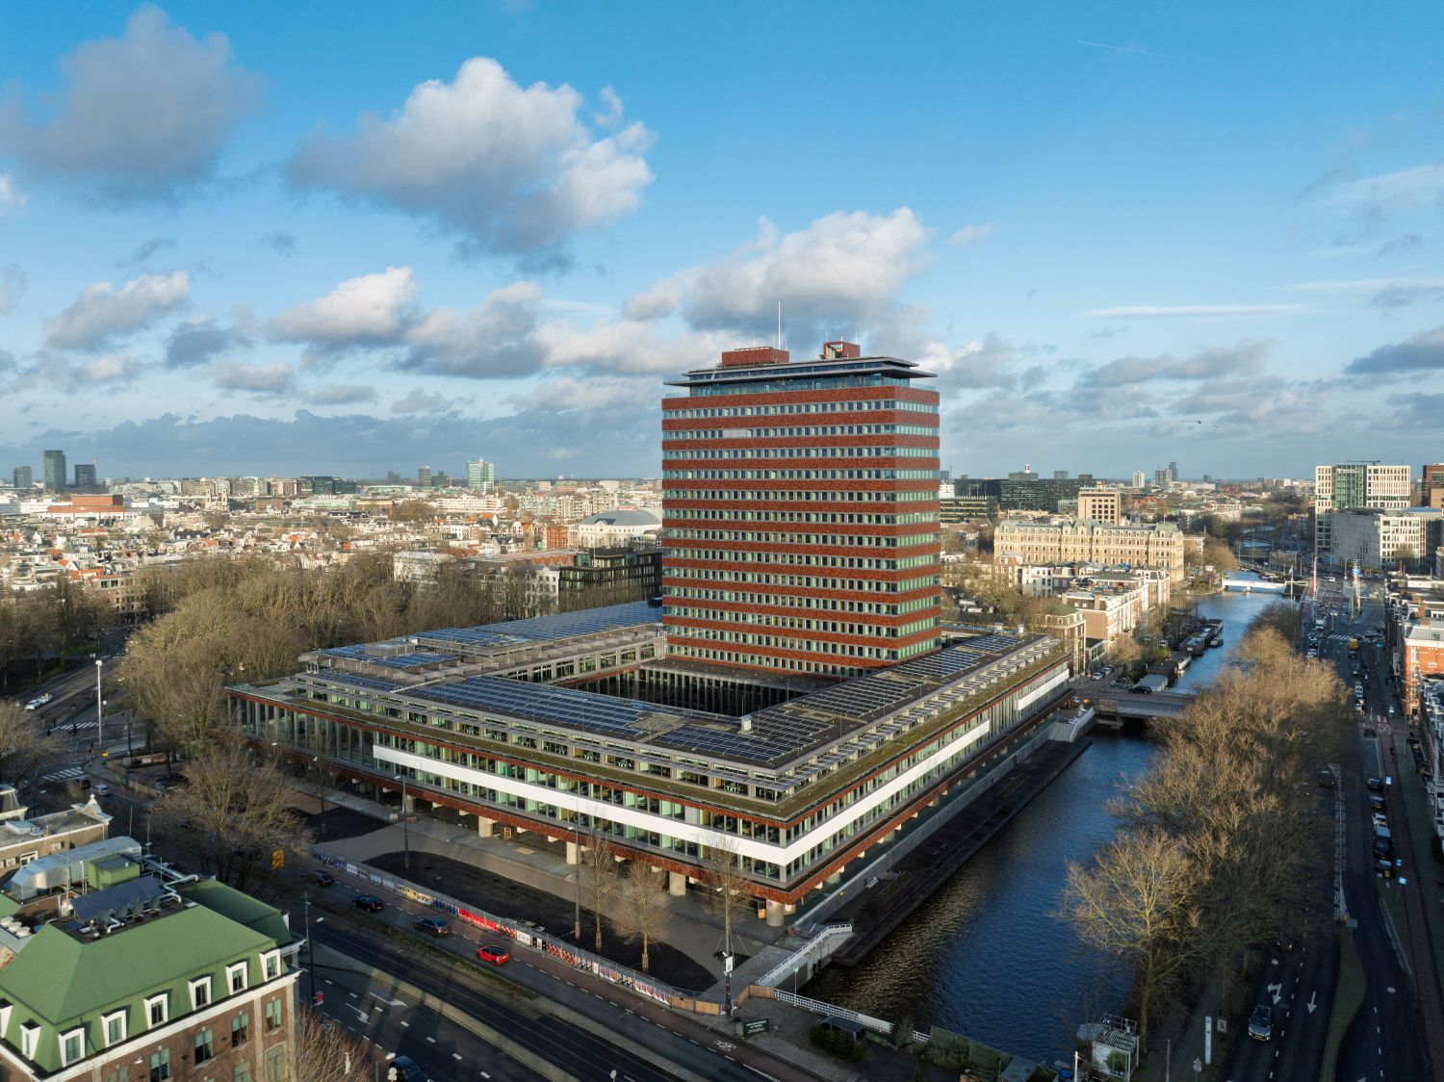




2. Breken van cryptography
Internet

Slide 23

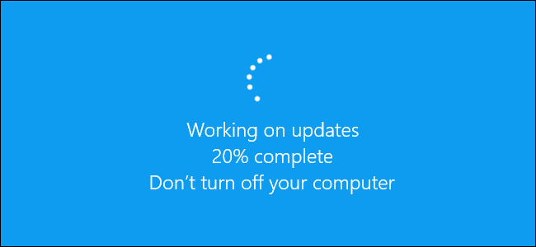
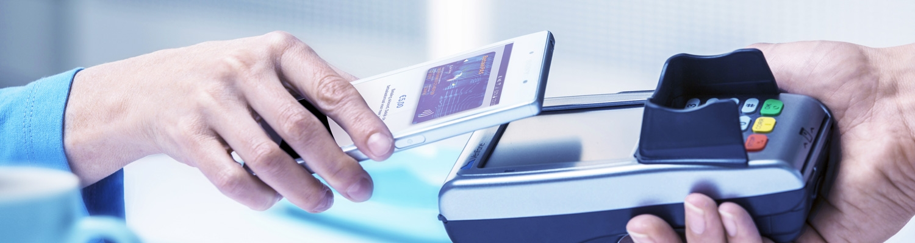
Wie kan bij je privé gegevens?
Is deze software update daadwerkelijk van Microsoft?
Is deze betaalopdracht daadwerkelijk van jou?

Slide 24

Post-quantum cryptography (PQC)
Notes:
In the next 10 years, pretty much every organization with serious IT will need to MIGRATE to a new cryptography standard. Seeing how previous migrations took 5-10 years for the largest organizations (governments, banks, … ), we’re already a bit worried that some companies might not be completely finished when large quantum computers become available.

Slide 25
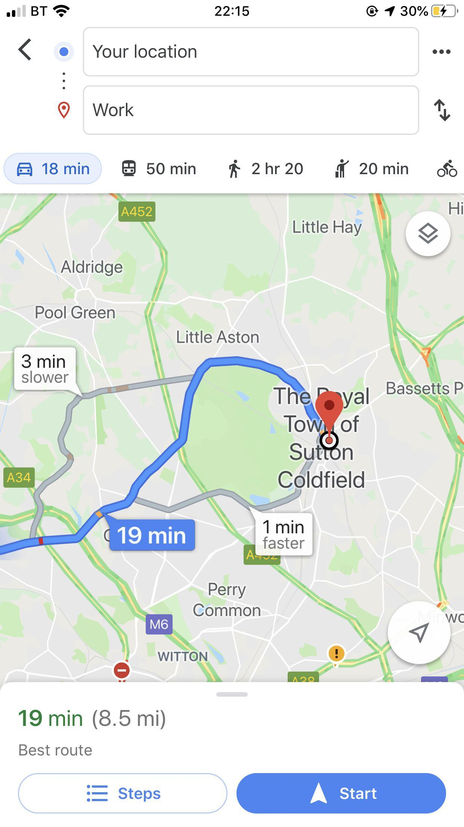
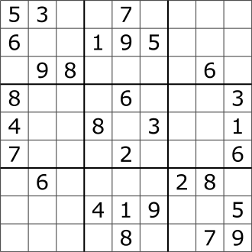
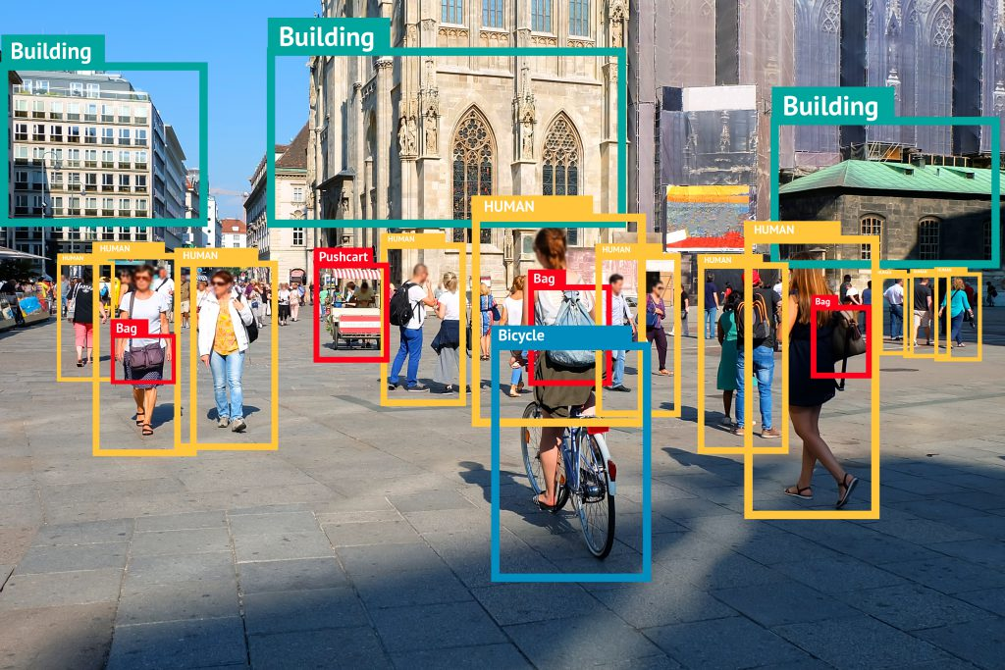
3. Optimization, modeling and machine learning*

Slide 26
Wanneer beschikken we over een grote quantum computer?

Slide 27
Aantal quantum bits:
1
1000
1 miljoen
1 miljard
2035 ?
Noisy
intermediate-scale
Early fault-
tolerant
???
~100M+ qubits
“Quantum voordeel” voor codebreaking en chemie
~1M qubits
Focus op testen & experimenten.
~ 1k qubits
Notes:
Een quantum bit is de quantum versie van een klassiek bit. De aantal qubits is een manier om te meten hoe groot en krachtig een quantum computer is.

Slide 28
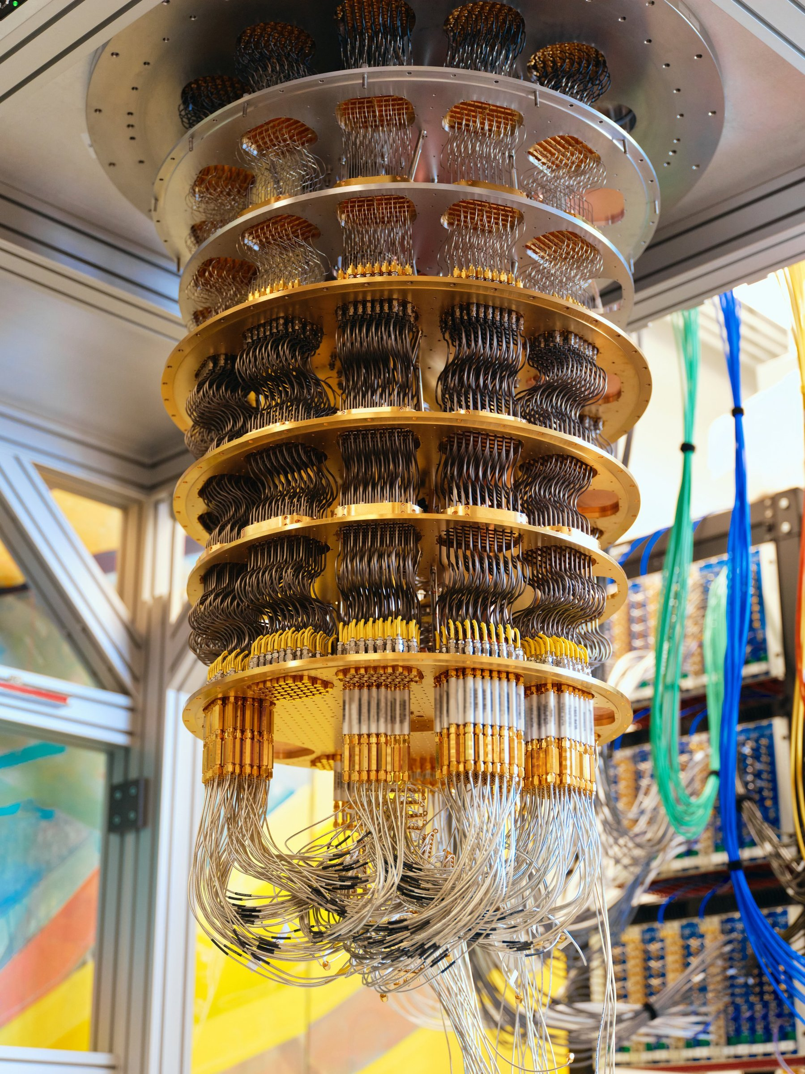

Samenvatting
Quantum computers zijn traag, maar hebben voor sommige problemen veel minder stappen nodig
De huidige cryptografie moet in de komende 10 jaar vervangen worden door post-quantum cryptografie, die veilig blijft tegen quantum aanvallers

Slide 29
Wat doen wij?

Slide 30
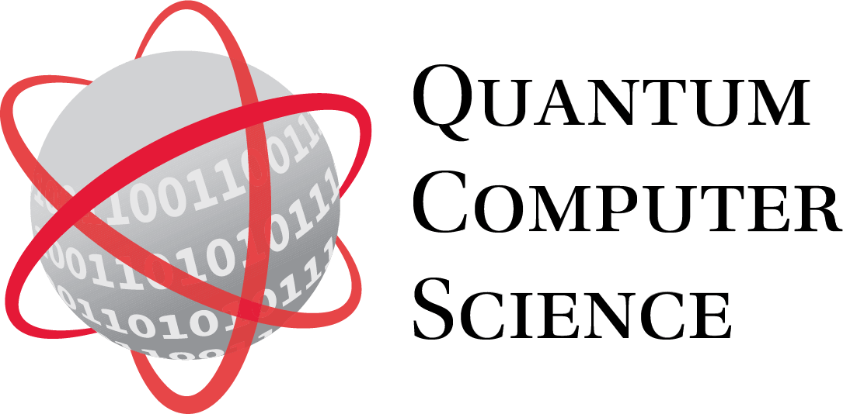
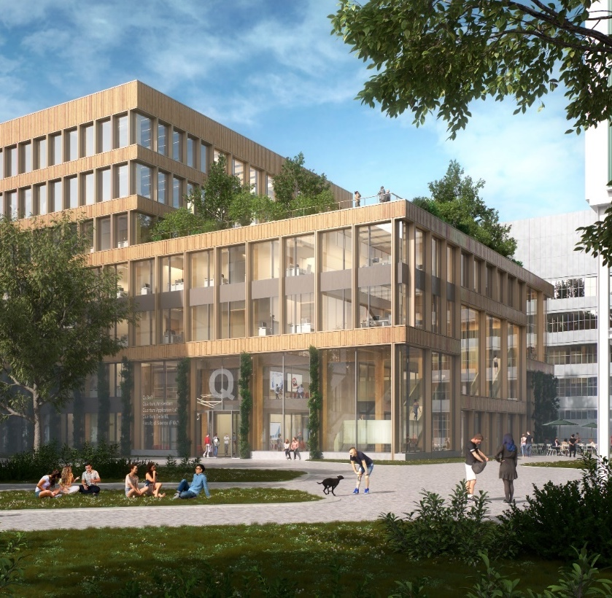
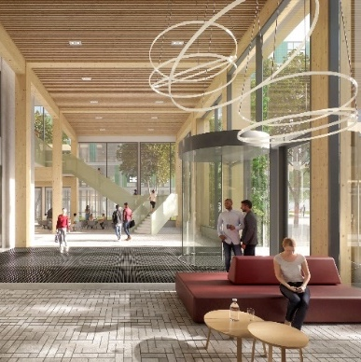
Onderzoek naar
  toepassingen van quantum technologie
  post-quantum cryptografie
Onderwijs: nieuwe master programma’s aan de UvA en HvA
2028: Nieuw LabQ gebouw op Amsterdam Science Park
Hosten een quantum computer naast de huidige supercomputer
Nederland is een van de koploper wereldwijd
in quantum technologie

Slide 31
Wat kan jij doen?

Slide 32
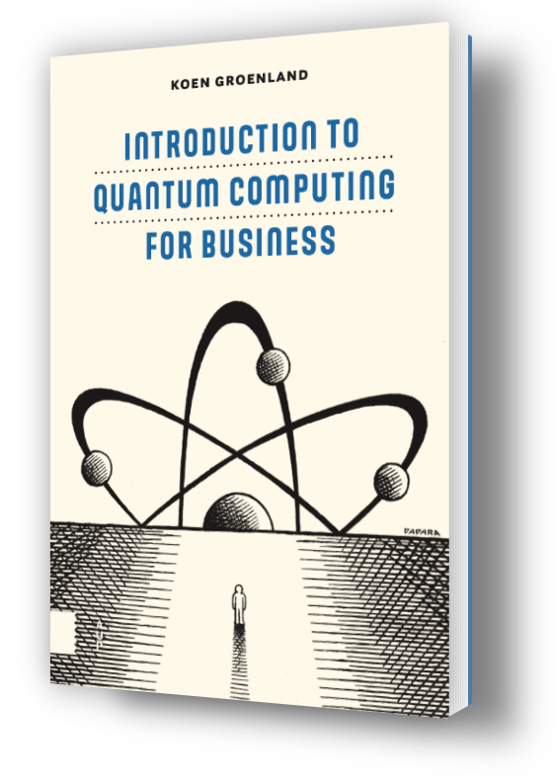

Alles wat je moet weten
over quantum computing:
www.IntroToQuantum.org
https://www.aivd.nl/documenten/publicaties/2024/12/3/het-pqc-migratie-handboek

Slide 33
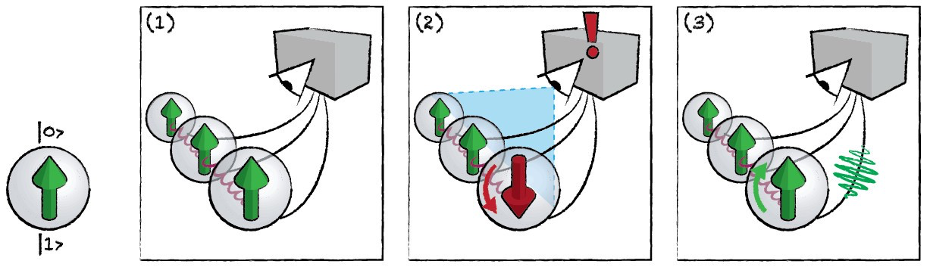
Decoherence: Qubits slowly change due to external forces (the ‘environment’)
X = 3
X = 8
Error correction: frequent checks and fixes of unintended changes

Slide 34
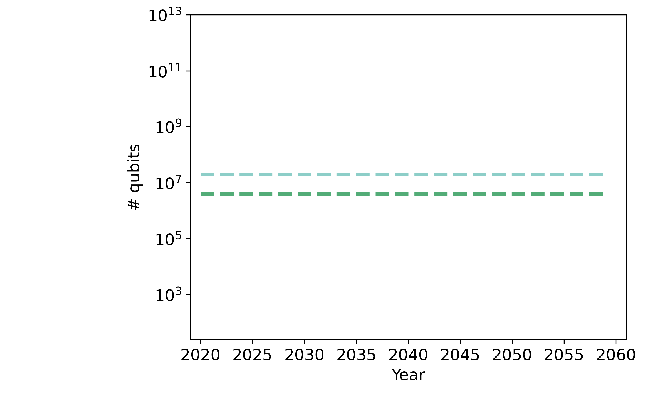
Early fault-tolerant applications likely require ~1M qubits

Slide 35
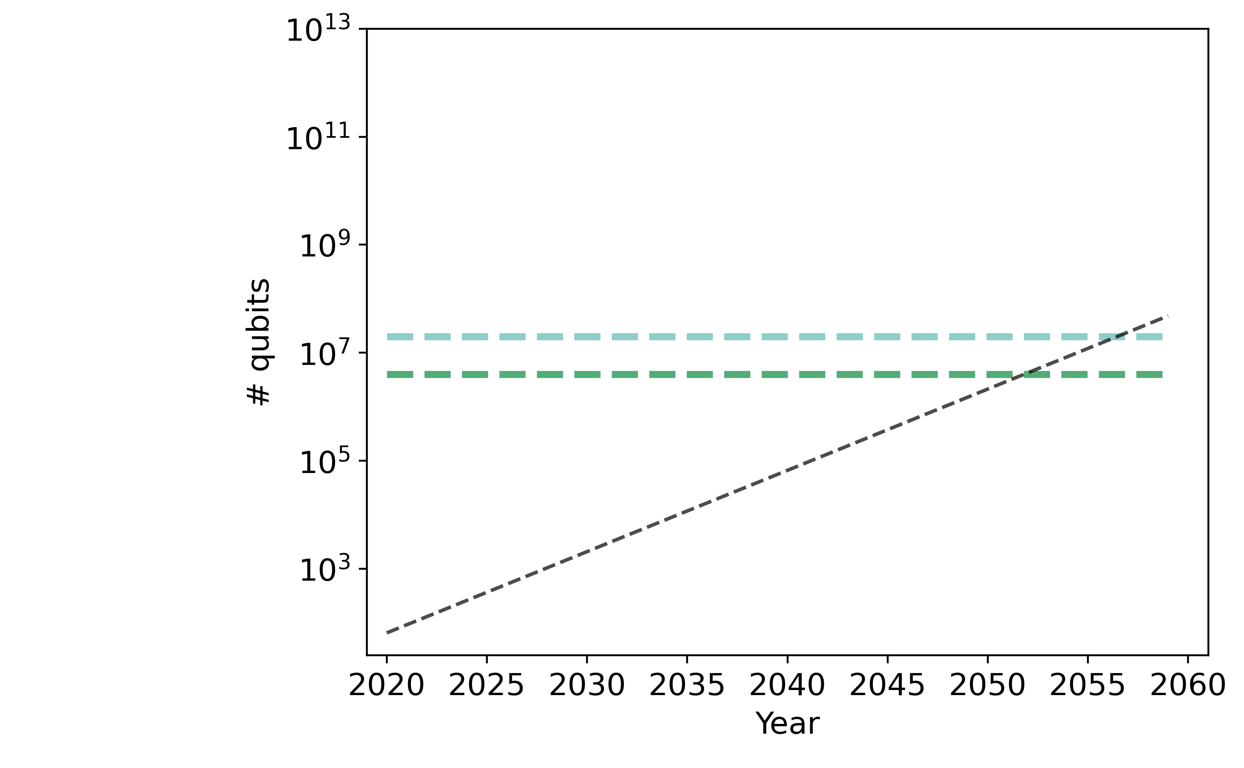
Moore’s Law

Slide 36
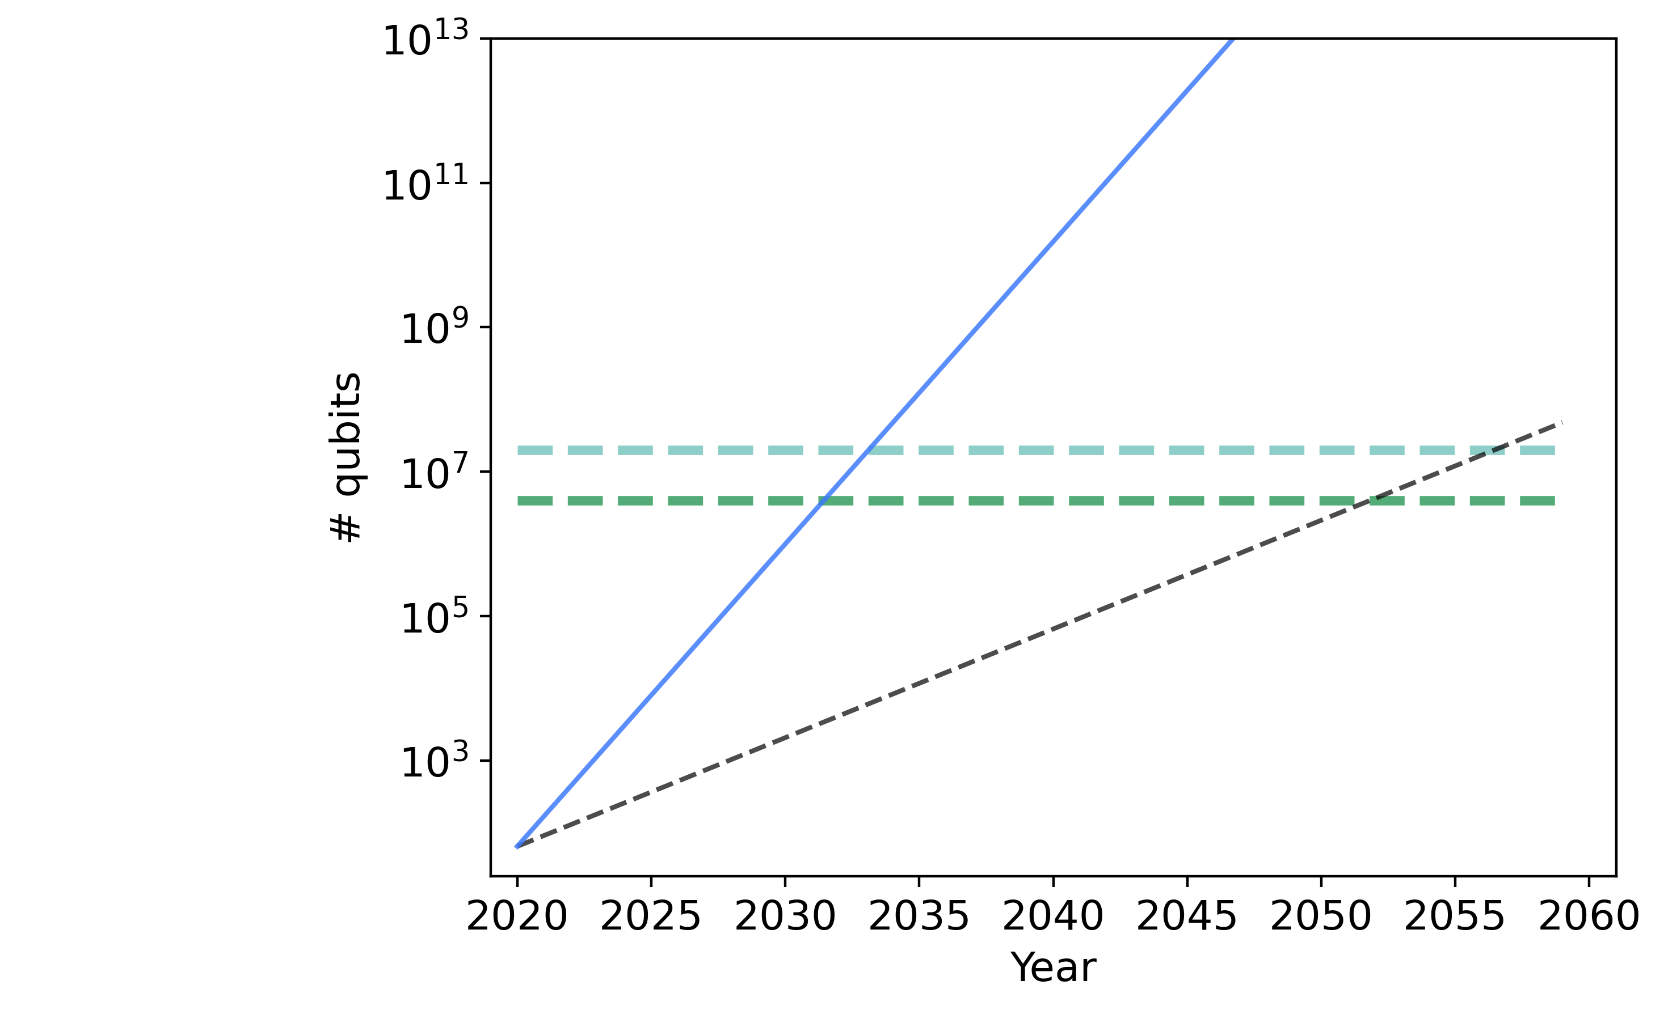
IBM
Moore’s Law

Slide 37
Noisy
intermediate-
scale
Early fault-
tolerant
???
IBM
Moore’s Law
~100M+ qubits

Slide 38
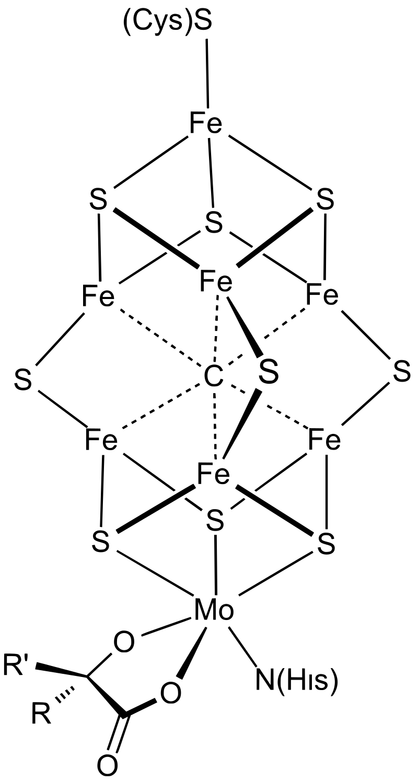
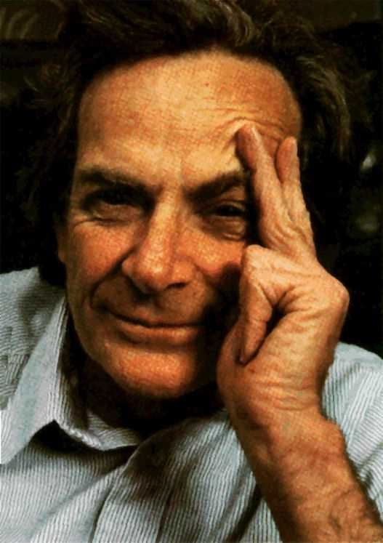
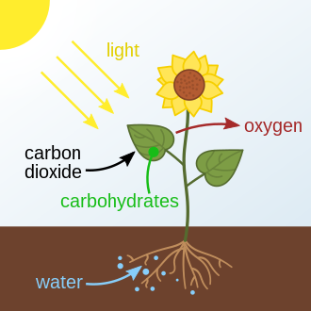
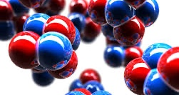
What can you do with a Quantum Computer?
Simulation of nature
  molecules
  material design
  chemical processes
  new medicines
Break current public-key cryptography
Speed up optimization problems
…
[Feynman 1981]
Notes:
Nitrogen fixation: Make ammonia NH_3 from nitrogen gas N_2 in the air , the currently used Haber-Bosch process for this uses a lot of energy at the moment.
The FeMoCo iron-molybdenum cofactor is the catalyst in this reaction in bacteria. Understanding this process better might allow to make nitrogren fixation more efficient.

Slide 39
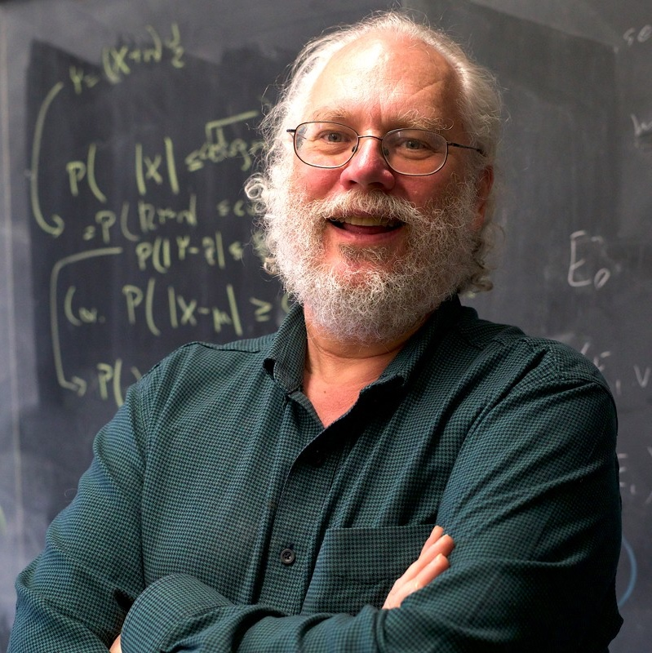
Quantum Algorithms: Factoring
[Shor ’94] Polynomial-time quantum algorithm for factoring integer numbers
15 = 3 * 5
27 = 3 * 3 * 3
31 = 1 * 31
57 = 3 * 19
91 = 7 * 13
173 = 1 * 173
RSA-100 = 1522605027922533360535618378132637429718068114961380688657908494580122963258952897654000350692006139 = 37975227936943673922808872755445627854565536638199 × 40094690950920881030683735292761468389214899724061
Notes:
RSA-100 tooke a few days to factor in 1991. It now takes about 1 hour on a standard laptop.

Slide 40
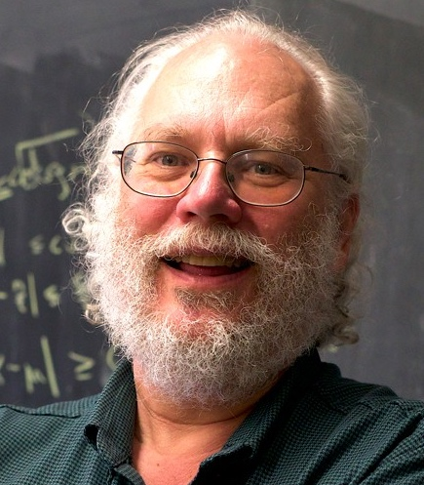
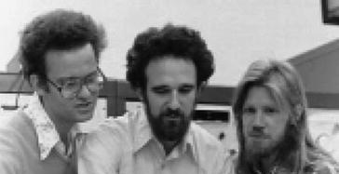
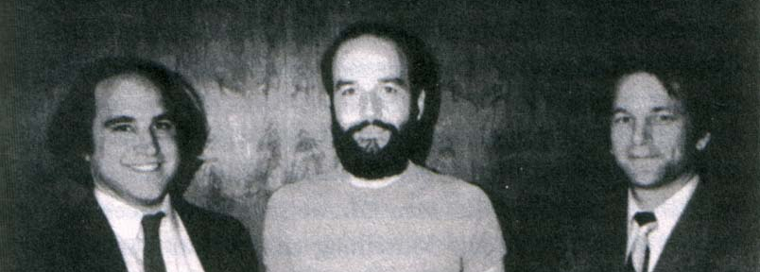
Large Quantum Computers break Public-Key Crypto
[Shor ’94] Polynomial-time quantum algorithm for discrete logarithms and factoring integer numbers
Factoring a 600-digit integer number (RSA-2048):
    Best known algorithm on a classical computer runs in
    (sub-)exponential time, i.e. millions of CPU years
    Shor’s algorithm on Quantum Computer runs in polynomial time, i.e. a few hours
  Consequence: Large enough quantum computers break all currently used public-key cryptosystems !!!
Notes:
For loads of details about the quantum circuit for Shor’s period-finding algorithm:
https://algassert.com/post/1718

Slide 41
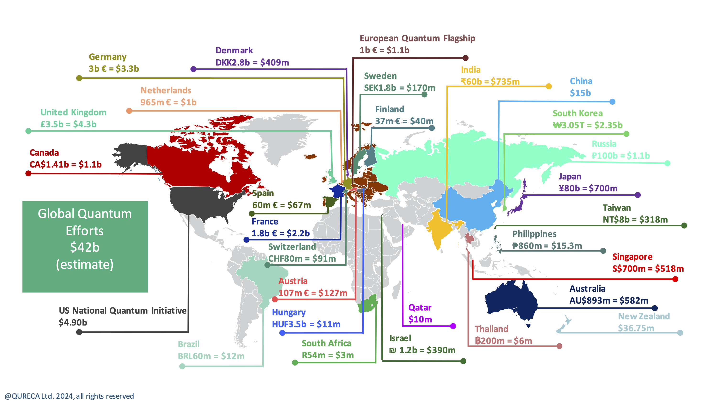
Notes:
https://www.qureca.com/quantum-initiatives-worldwide/

